Slide 1
第九章 反射

Slide 2
准备知识
什么是动态编程语言？
答：程序运行时，允许改变程序结构或变量类型——这种语言称为动态语言
从这个观点看，Perl，Python，Ruby是动态语言，C++，Java，C#不是动态语言
Java有着一个非常突出的动态相关机制：Reflection
Notes:
静态和动态是针对变量的数据类型而言的，区别如下：
1、使用静态类型语言编写的代码中，要声明变量的数据类型，而且不同数据类型的变量不允许直接赋值，它的数据类型是编译期间进行检查的。
2、静态类型语言在使用变量之前，需要为它们分配好内存。
3、静态类型语言功能强大，但相对难以学习，并且灵活性差。
4、动态类型语言与静态语言刚好相反，它只在程序运行期间才去进行数据类型检查，不需要给变量指定数据类型，它会在第一次同仁给变量时，在内部记录数据类型。
5、动态类型语言虽然快速灵活，但在代码运行前很难找到bug，所以提升了开发速度，但失去程序的健壮性。

Slide 3
讲授思路
反射机制的概念以及原理
反射机制的具体实现
反射机制的应用

Slide 4
Java反射的概念
在1982年由Smith正式提出了反射的概念
在运行状态中，对于任意一个类，都能够知道其所有属性和方法；对于任意一个对象，都能够调用其任意一个方法；
——这种动态获取信息以及动态调用对象的方法的功能称为Java语言的反射机制

Slide 5
Java反射功能
Java反射提供以下功能
1
在运行时判断任意一个对象所属的类
2
在运行时构造任意一个类的对象
3
在运行时判断任意一个类所具有的成员变量和方法
4
在运行时调用任意一个对象的方法
5
生成动态代理

Slide 6
Java反射机制的原理
Java运行时的数据区
堆区
栈区
方法区
Class对象
Java虚拟机装载某类型时，类装载器会定位相应的class文件，然后将其读入到虚拟机中，并提取class中的类型信息，信息存储到方法区中。
Notes:
http://blog.csdn.net/zhangjg_blog/article/details/24271275
方法区存放的不只是方法， 它存放的是类型信息（类的信息）
类型信息包括：
类的全限定名
当前类的直接父类的全限定名
这个类是接口类型， 类类型， 还是枚举类型
类的访问修饰符信息
当前类型的超接口的全限定名
当前类型的常量池
字段信息
方法信息

Slide 7
Java反射机制中设计的类
Class：类的实例表示正在运行的 Java 应用程序中的类和接口
Field：提供有关类或接口的属性的信息，以及对它的动态访问权限
Constructor：提供关于类的单个构造方法的信息以及对它的访问权限
Method：提供关于类或接口上单独某个方法的信息

Slide 8
Class类
Class 类十分特殊，其实例用以表达Java程序运行时的类和接口
获取Class对象
通过Object的getClass()方法
通过Class的getSuperClass()方法
通过Class的静态forName()方法
对于包装器类型，通过类名.TYPE属性

Slide 9
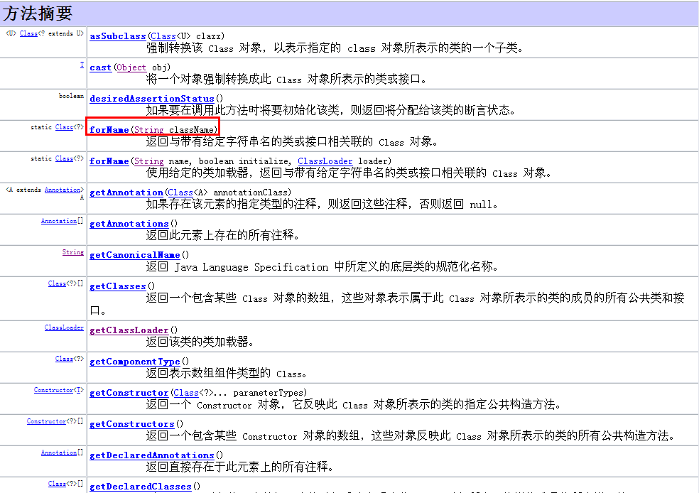
Class API

Slide 10
Java反射机制的应用
操作数据库
动态创建SQL语句
解析XML
解析XML动态生成对象
动态代理
其它的框架中使用
Struts框架、Spring框架、Hibernate框架

Slide 11
Java反射机制的缺点
主要的缺点是对性能有影响
使用反射基本上是一种解释操作，您可以告诉JVM您希望做什么并且它满足您的要求。这类操作总是慢于直接执行相同的操作

Slide 12
总结
Java反射机制的基本原理
反射的概念
反射的相关类及应用
Java反射机制的基本应用
Notes:
Class：表示正在运行的 Java 应用程序中的类和接口。
Field：提供有关类或接口的属性的信息，以及对它的动态访问权限。某类型中的一个属性在方法区被表示为一个Field类型的对象，要想获得一个类型所有的属性对应的Field对象需要通过Class对象的getFields()方法，返回值是一个Field数组，其中每一个元素代表类型中的一个属性。
Constructor：提供关于类的单个构造方法的信息以及对它的访问权限。某类型中定义的一个构造方法在方法区被表示为一个Constructor类型的对象，要想获得一个类型所有的构造方法对应的Constructor对象需要通过Class对象的getConstructors()方法，返回值是一个Constructor数组，其中每一个元素代表类型中的一个构造方法。
Method：提供关于类或接口上单独某个方法的信息。某类型中定义的一个方法在方法区被表示为一个Method类型对象，要想获得一个类型所有的方法对应的Method对象需要通过Class对象的getMethods()方法，返回值是一个Method数组，其中每一元代表类型中定义的一个方法。

Slide 13
课后阅读
动态代理

Slide 14
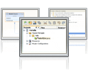
本讲结束
谢谢大家

